Slide 1

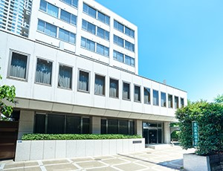
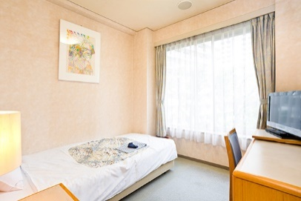
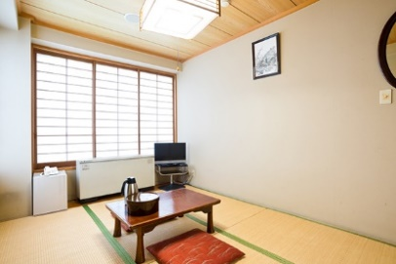
【資料１】旧富山県赤坂会館（経営管理部首都圏本部）
【施設の開館から営業終了まで】
富山県赤坂会館は、東京都港区赤坂に位置し、昭和48年4月に県職員など本県関係者の宿泊施設として開館した県の施設で、耐震補強や機能の充実も行いながら、宿泊部門は東京都内における割安な宿泊施設として、また宴会部門は富山の旬の食材を使った料理を提供し、富山の食の魅力をPRする場などとしての役割も担ってきましたが、コロナ禍と周辺一帯での再開発の計画の影響により、令和３年９月に営業を終了しました。
施設概要
開館：S48.4月、閉館：R3.9月（築52年）
場所：東京都港区赤坂７丁目１７８、１８１
敷地面積：1,387㎡ 床面積:3,099.72㎡(県所有)
客室定員：109名 部屋数:61室(地上7階/地下1階)
その他 ・屋上の携帯アンテナ、駐車場部分をコインパーキングとして貸出中 ・令和７年４月から、１，２階に東京富山県人会事務局が入居 ・周辺再開発により、令和10年度中に再開発事業者に建物引渡しになる予定

Slide 2
旧富山県赤坂会館
主なサウンディング調査項目
調査においては、以下の点について伺うこととしています。
注１ 令和７年度に実施を予定している建物の事業用定期借家権と駐車場の賃借権の設定を目的とした公募型プロポーザル
においては、既存施設の利活用に関する提案について募集の予定
注２ 契約満了時には、借主負担で残置物を撤去し、建物を返還することを前提とする。
１ 民間事業者から見た対象施設及び土地の課題・ポテンシャル
①施設・土地の課題・ポテンシャル
（施設を利活用する場合に必要となる改修・修繕[大規模修繕含む]についての考え方など）
２ 公募への参加意欲
①今後の応募検討の見込み
②参加する際に必要と考えている事業実施期間
③懸念事項（公募条件、スケジュールなど）
【お問い合わせ先】
一般財団法人富山会館（富山県首都圏本部内）
TEL:03-5212-9030
E-mail:asyutokenhonbu@pref.toyama.lg.jp

